Slide 1

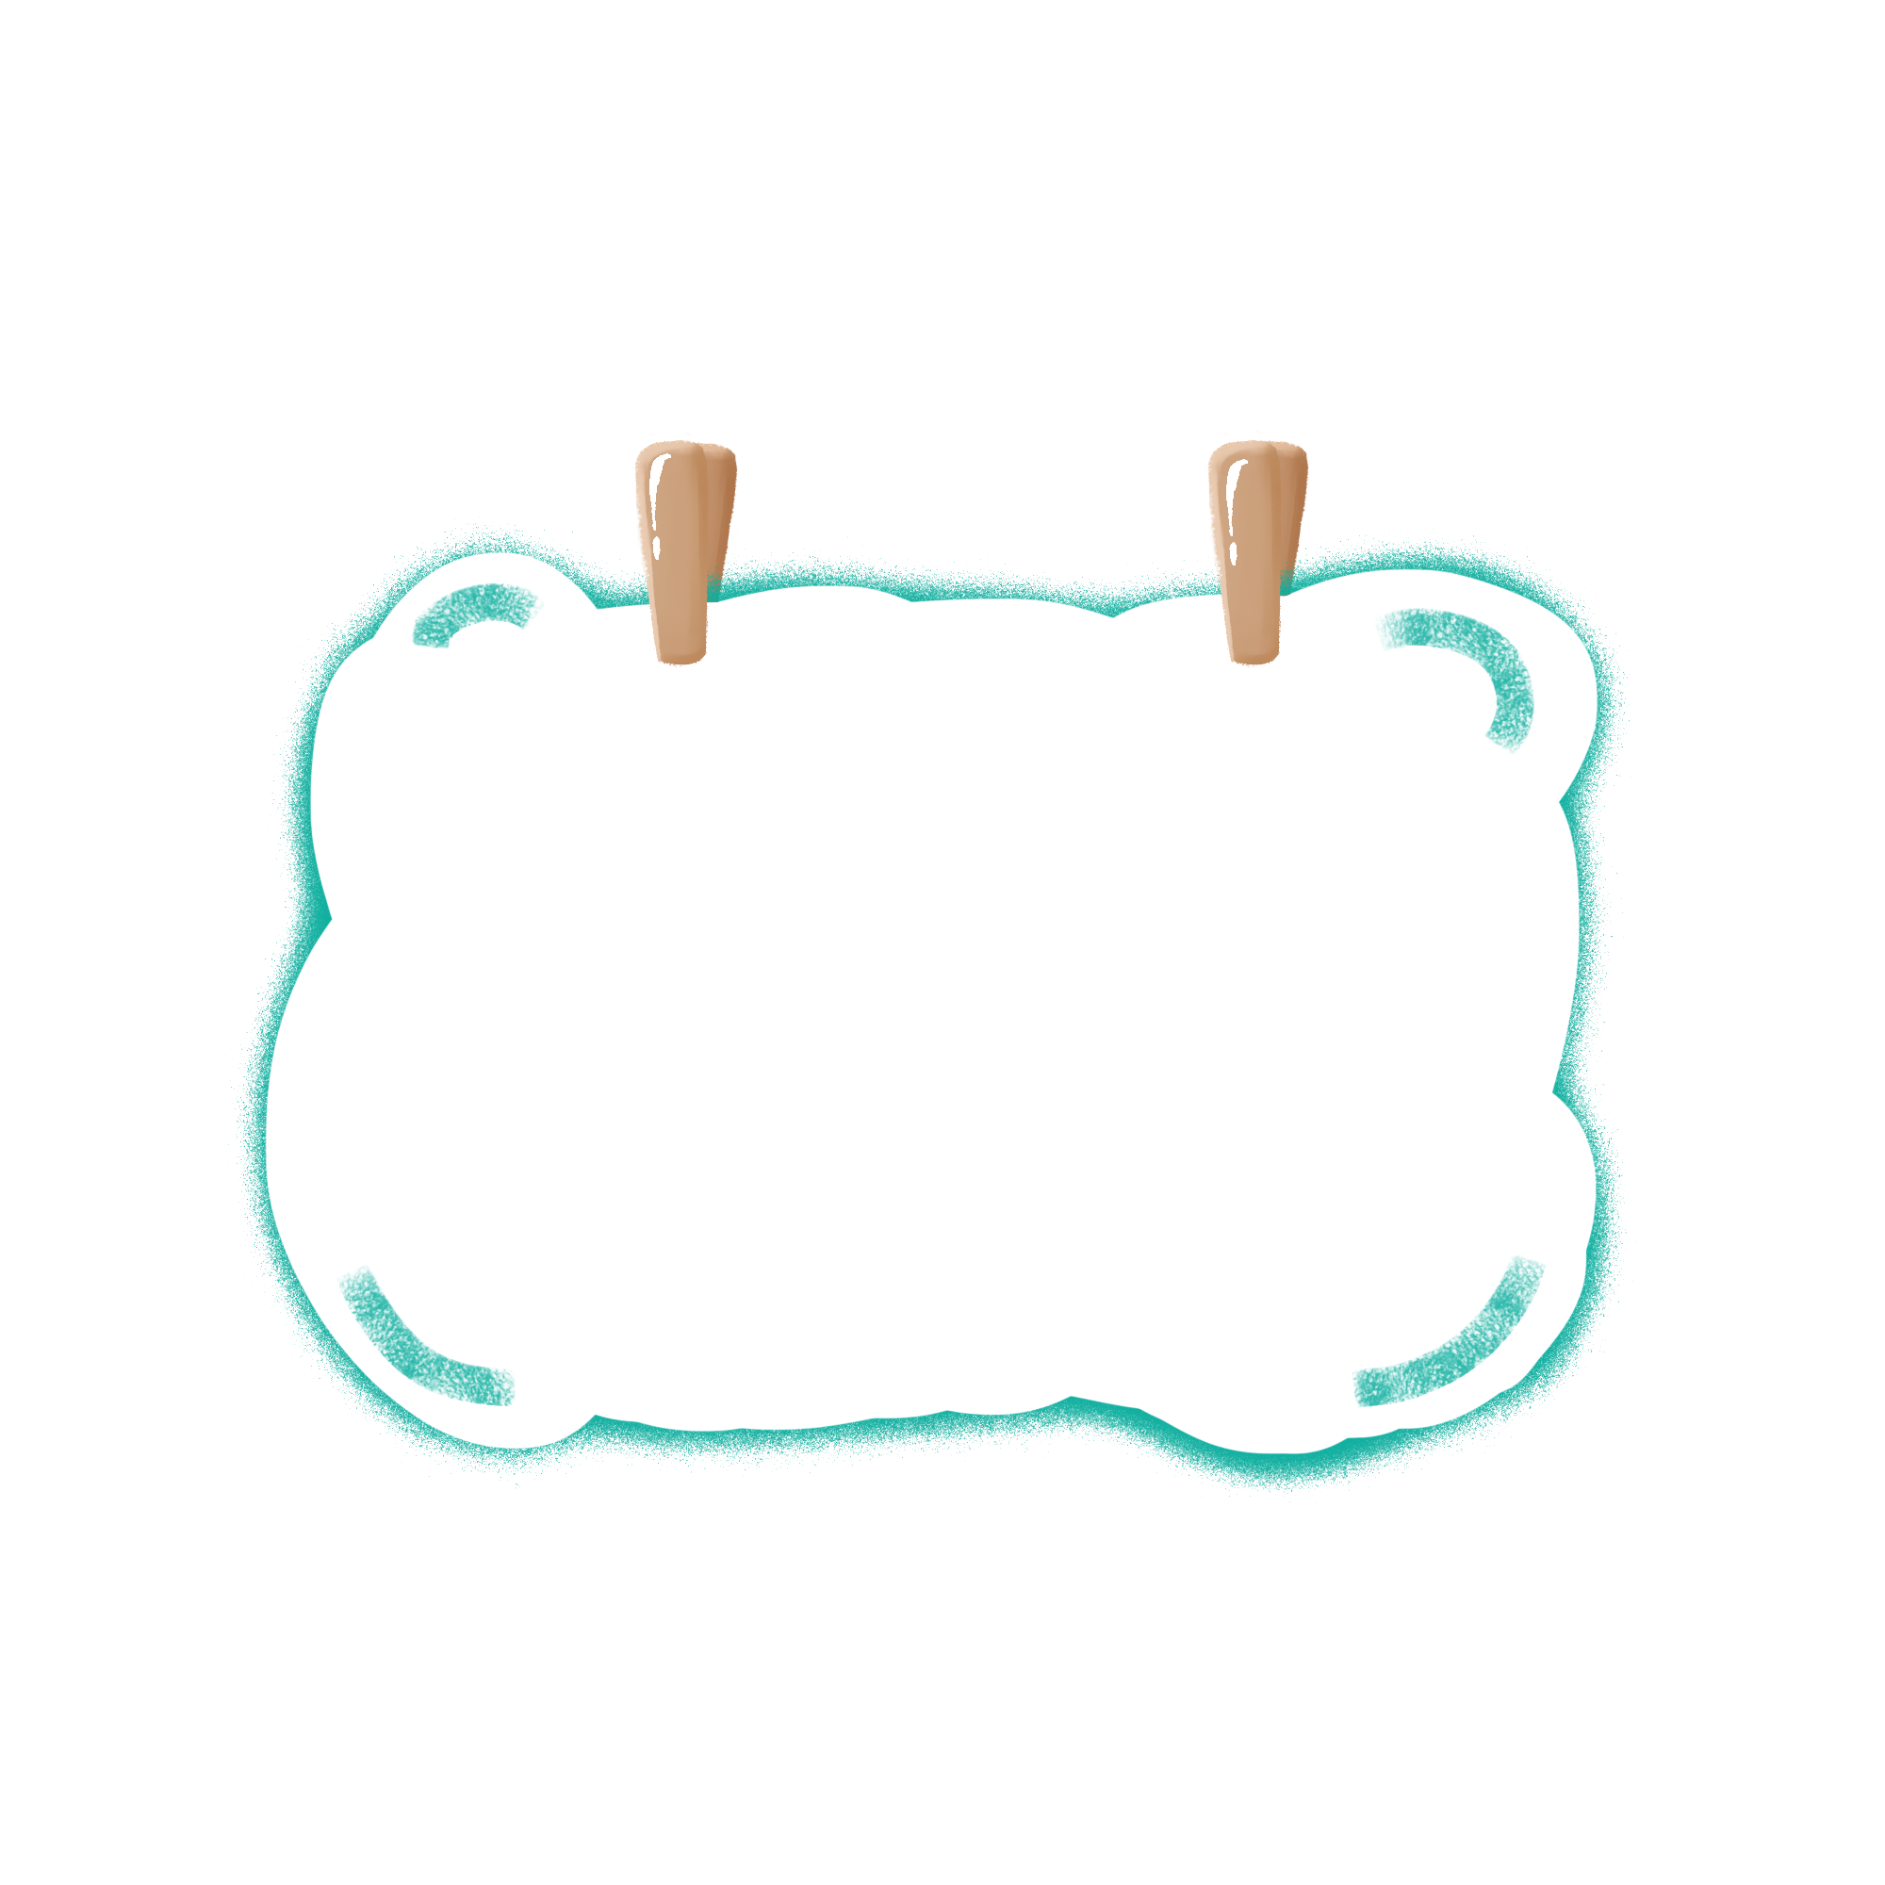






Slide 2



Slide 3


Trò chơi:
Hãy thử tưởng tưởng mình là đồ vật trong nhà, lần lượt từng bạn hãy giới thiệu về mình và vị trí của mình

Slide 4


Trò chơi:
Tớ là áo khoác. Tớ ở trên mắc áo
Tớ là cái kéo. Tớ ở ngăn kéo trong bếp.

Slide 5

Mỗi đồ dùng, đồ vật đều có
“chỗ ở” – ngôi nhà riêng của mình. Dùng xong, chúng ta phải trả đồ vật về đúng chỗ.

Slide 6


Slide 7
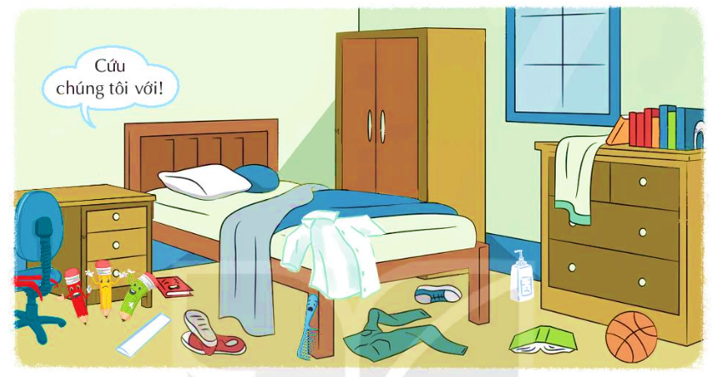
1. Biểu diễn tiểu phẩm tương tác Chỗ ở của đồ đạc
Sắm vai các nhân vật là đồ dùng của bạn nhỏ - chủ nhân căn phòng trong tranh.

Slide 8


Slide 9
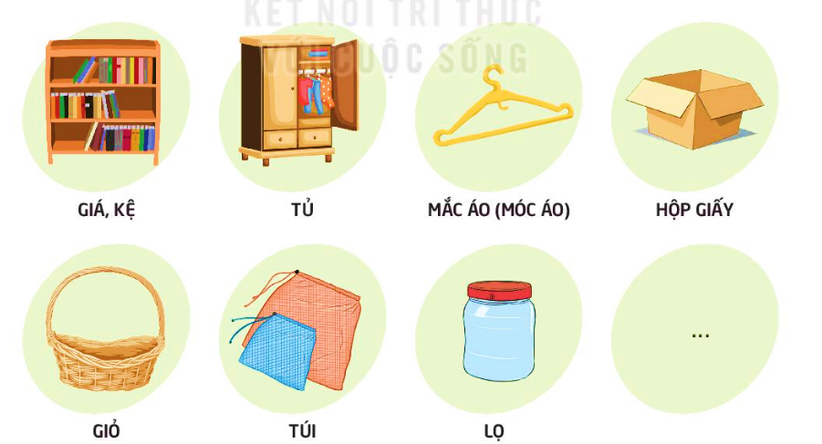
Thảo luận đưa ra các phương án sắp xếp đồ đạc đúng chỗ và sử dụng các vận dụng
giúp em sống ngăn nắp.

Slide 10

- Các vật dụng giúp em sống ngăn nắp:
+ Giá, kệ đựng sách, báo,...
+ Tủ đựng quần áo, chăn gối,...
+ Hộp giấy đựng giày, giấy, đồ dùng ít khi sử dụng,...
+ Giỏ
+ Túi
+ Lọ
Các phương án sắp xếp đồ đạc đúng chỗ:
+ Phân loại đồ đạc theo công dụng: quần, áo, tất, phụ kiện, giày,....
+ Loại bỏ những đồ vật không còn sử dụng.
+ Quy định khu vực nhất định cho từng nhóm đồ đạc.
+ Sử dụng những vận dụng như tủ, kệ, giỏ,... để xếp gọn đồ đạc

Slide 11
Để đồ đạc luôn sạch sẽ, sử dụng được lâu dài, dễ tìm, chúng ta cần biết sắp xếp đồ đạc đúng vị trí sau khi dung.

Slide 12


Slide 13
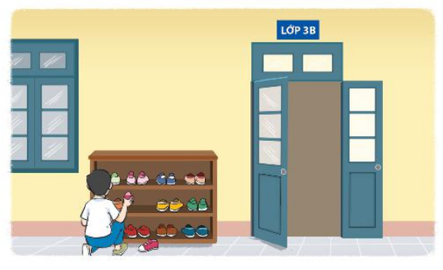
2. Thực hành sắp xếp đồ dùng của cá nhân và của lớp
- Sắp xếp lại sách vở, quần áo, mũ,... của em ở lớp.
- Sắp xếp các đồ dùng chung của lớp.
- Chia sẻ cảm xúc sau khi sắp xếp đồ dùng gọn gàng, ngăn nắp.

Slide 14


Slide 15


Sau khi xếp dọn đồ đạc ngăn nắp, em cảm thấy như thế nào?

Slide 16


Slide 17
CAM KẾT HÀNH ĐỘNG
Quan sát chỗ học, chỗ chơi của em trong nhà.
Chọn làm một trong những công việc sau đây để xếp đồ dùng ngăn nắp:
+ Treo quần áo lên mắc áo
+ Xếp lại sách trên giá sách.
+ Xếp giày dép lên giá hoặc tủ đựng giày

Slide 18



